Slide 1
ZAMOR PREMA OBJEKTIVNIM I SUBJEKTIVNIM FAKTORIMA

Slide 2
Radna sposobnost čoveka zavisi od mnogih faktora, a sve možemo grupisati u spoljašnje - objektivne i unutrašnje - subjektivne.
Objektivni faktori su: karakter i složenost pokreta, stepen ulaganja fizičkih napora, intezitet i preciznost pokreta, stepen opterećenja čula, nervno-emocionalnih opterećenja, higijenskih uslova okruženja, socijalnih uslova pojedinca, opšta fizička pripremljenost...
Subjektivni faktori su: stanje pojedinih organa i sistema (nervni, motorički, kardiovaskularni, respiratorni sistem itd.).

Slide 3
Najčešće se pod zamorom shvata snižavanje radnih sposobnosti, uslovljeno prethodnim radom. Zamor je prema tome fiziološki zakonita pojava koja prati svaku čovekovu aktivnost, a izaziva ga dovoljno intezivan ili trajan rad koji privremeno snižava radnu sposobnost.
Postoje različiti pokušaji klasifikacije zamora: intelektualni, senzorni (zamor čula), emocionalni, fizički (mišićni) zamor.
Mišićni zamor zavisi od broja mišića koji učestvuju u radu, uslovno se deli na: lokalni (broj aktivnih mišića čini deo 1/3 ukupne mišićne mase), regionalni (broj aktivnih mišića je od 1/3 do 1/2 ukupne mišićne mase), opšti zamor (broj aktivnih mišića premašuje 2/3 ukupne mišićne mase).

Slide 4
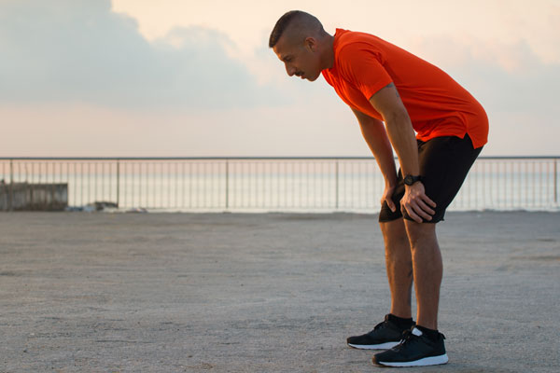


Slide 5
Pošto se zamor, kao kompleksna pojava, odražava i na subjektivnom području u vidu doživljaja, sve se više u dijagnosticiranju zamora koristi i subjektivni doživljaji i emocionalna stanja.
Subjektivni pokazatelj koji omogućava da se sudi o stepenu zamora je osećaj zamora, odnosno umor. Doživljaj zamora – umor se definiše kao ,,odraz i sinteza svih subjektivnih promena koje su se zbile u organizmu za vreme aktivnosti i koje interferiraju sa tim aktivnostima”.

Slide 6
Treba naglasiti da umor (subjektivni osećaj zamora) ne odgovara stepenu zamora, to jest objektivnim fiziološkim i biohemijskim promenama do kojih dolazi u organizmu u procesu rada, izvođenju sportsko-rekreativnih aktivnosti, u toku takmičenja.
Na osećaj zamora veliki uticaj ima i emocionalno raspoloženje. Pri visokom interesu za rad i snažnoj motivaciji osećaj zamora se kasnije javlja.
Ako ne postoji interes za rad osećaj zamora se javlja brže.
To znači da je subjektivni doživlja značajna dimenzija zamora te se uporedo sa fiziološkim pokazateljima i biohemijski promenama koje se zbivaju u organizmu kao posledica podnetog opterećenja, može koristiti kao valjan kriterijum u dijagnosticiranju i merenju zamora.

Slide 7
Zadaci:
  Kako definišemo zamor?
  Koja je podela zamora?
  Kako emicionalo raspoloženje utiče na zamor?

